Slide 1
歡迎蒞臨竹圍國小一年孝班
班親會

Slide 2
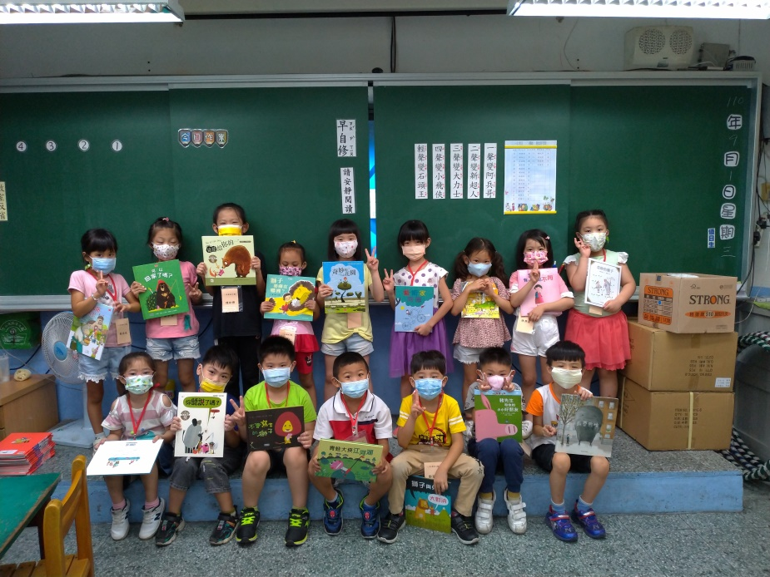
班親會開始囉!
請各位爸比、媽咪先用Google meeting的留言區告訴我，你是哪的寶貝的家長?

Slide 3
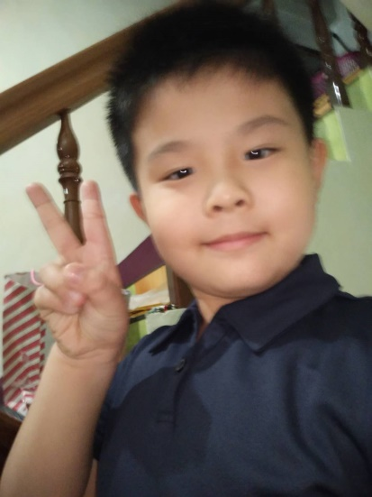
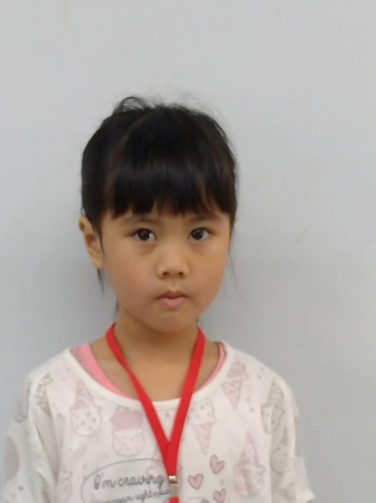
恭賀並感謝
本班家長會代表—
廖浩愷爸比:廖志雄先生
蔡依依爸比:蔡昆佑先生

Slide 4
爸比、媽咪協助寶貝事項:
聯絡簿:每天一定要查看作業及交辦事項。
(請檢查作業是否完成與簽名)
上學前先幫寶貝量體溫，並教導他們記錄在聯絡簿後面的表格上。

Slide 5
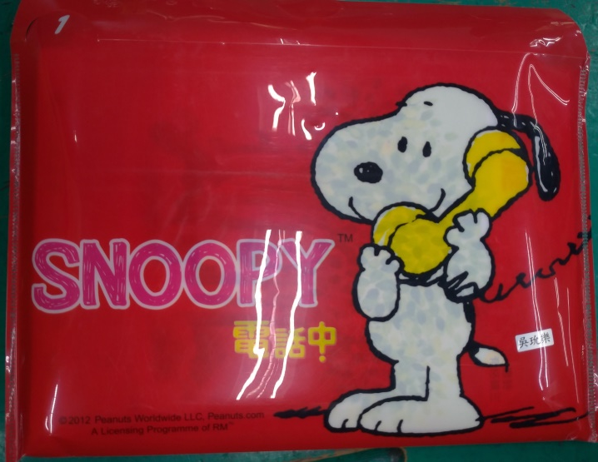
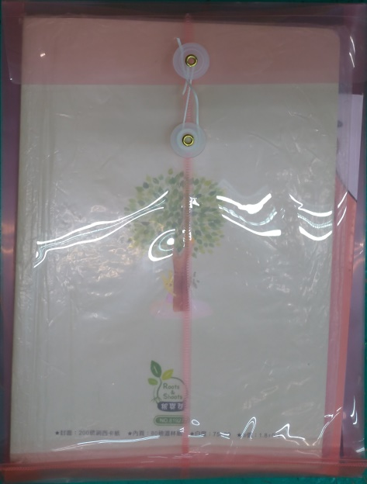
爸比、媽咪協助寶貝事項:
可幫寶貝準備塑膠資料袋，放置聯絡簿與回家作業，以利爸比、媽咪檢查。
並交2個L夾或U型夾給導師，以利夾放資料。

Slide 6
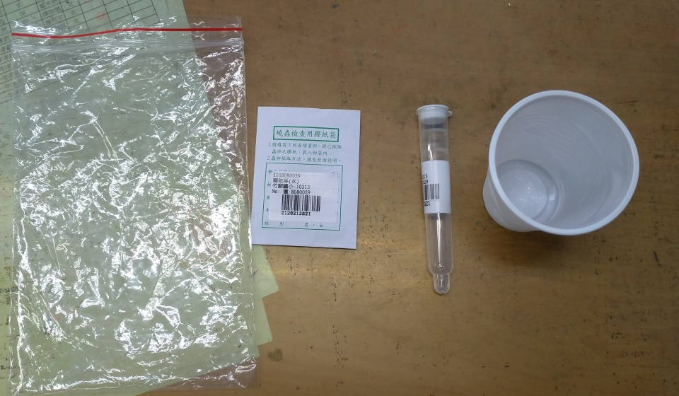
爸比、媽咪協助寶貝事項:
9/13(一)、9/14(二)寶貝起床，請記得做蟯蟲貼片。
9/14(二)寶貝起床，請記得做尿液試管。
將貼片及尿液試管放入夾鏈袋帶回學校。

Slide 7
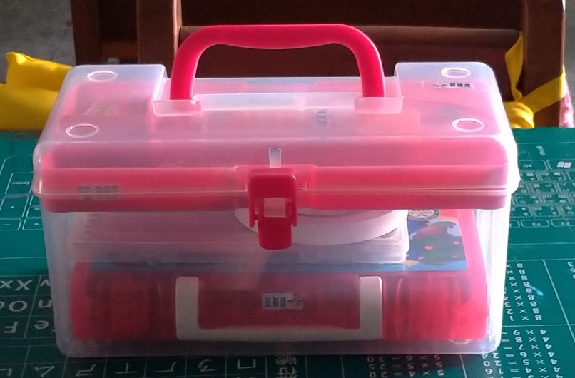
爸比、媽咪協助寶貝事項:
學用品請帶齊，以利寶貝們學習:
各項學用品在聯絡簿上有說明，再詳閱並準備。
較小的物品，怕他們較難保管，請準備工具箱放置。

Slide 8
爸比、媽咪協助寶貝事項:
另外， 為了增進學生的學習成效，為各位寶貝額外增購練習本，需自行付費，請在9/15(三)前繳費(請拿剛好的金額，避免找錢)給導師，謝謝您的協助與配合。
項目 金額
國語練習簿 40
國語習寫簿 70
國語測驗卷 40
數學練習簿 40
數學重點整理 50
數學測驗卷 40
總金額 280

Slide 9
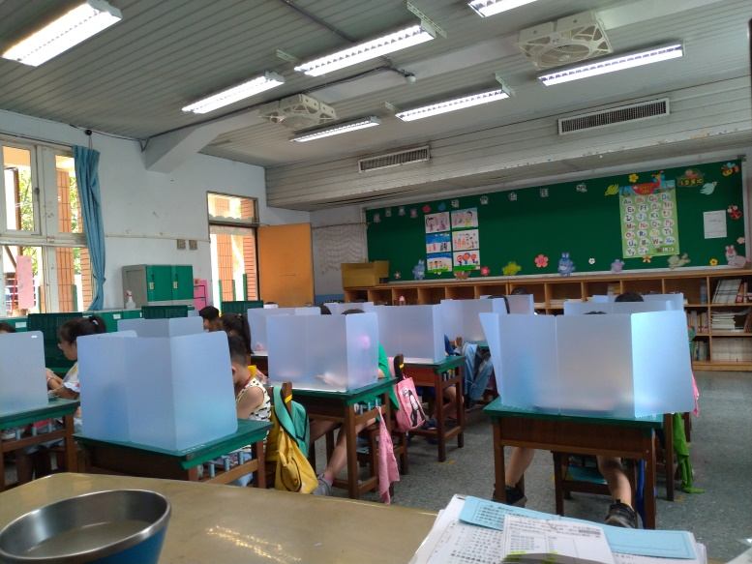
爸比、媽咪協助寶貝事項:
9/29(三)早上一、四年級健康檢查。
有空請寶貝們多讀國語課本，練習拼音。
11/5(五)舉行一年級注音會考。

Slide 10
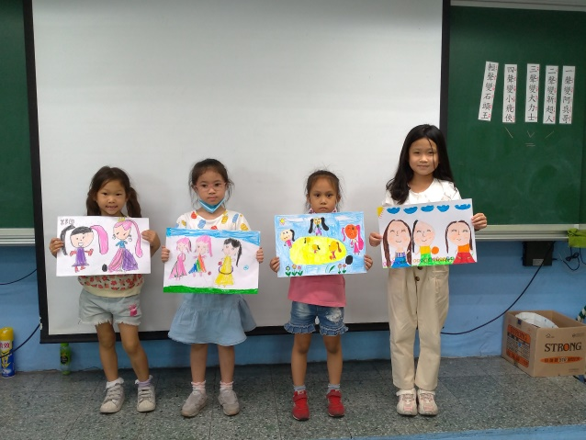
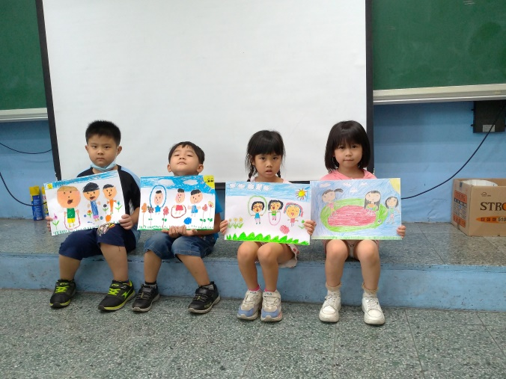
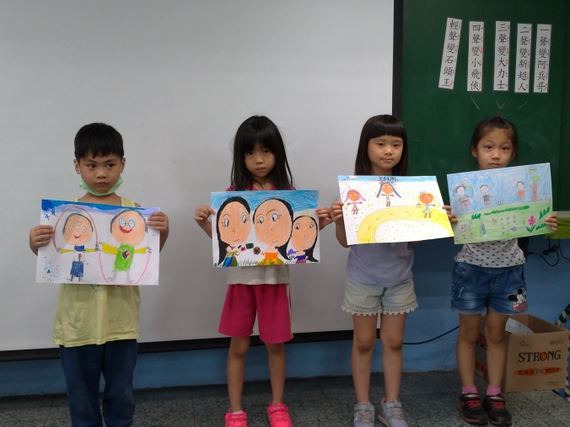
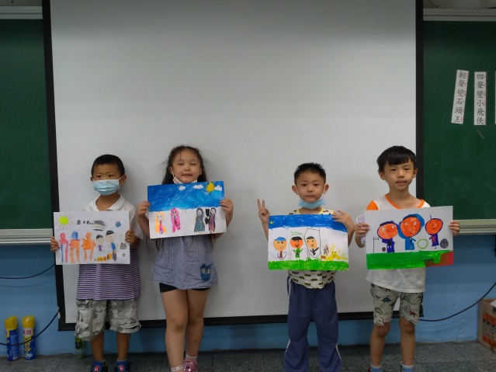
謝謝各位家長的聆聽
祝
有個美好的夜晚

